Slide 1
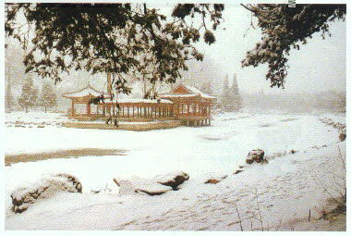

湖心亭看雪
张岱

Slide 2
（一）导入新课
功名耶落空，富贵耶如梦。忠臣耶怕痛，锄头耶怕重，著书二十年耶而仅堪覆瓮。之人耶有用没用？
——张岱《自题小像》
提问：你觉得这个人对自己的评价如何？

Slide 3


张岱：
字宗子，明末清初文学家。出身仕宦世家，爱繁华，好山水，晓音乐，清兵南下灭亡了明朝，他入山隐居、著书，作品中时时流露出明亡之后怀旧的伤感情绪。有《陶庵梦忆》、《西湖梦寻》等。

Slide 4
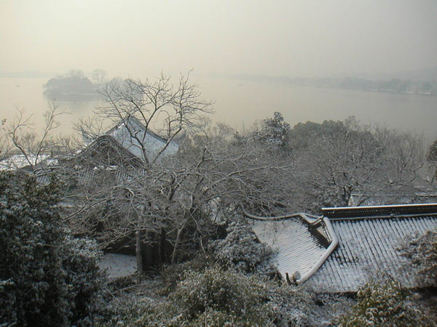
位于杭州西湖之中，据说是宋代整修西湖时，以湖泥堆成小山，成为一岛，是西湖三岛之一，后于山上建成亭阁，叫湖心亭。这是观赏西湖风景的好地方，因此常有文人墨客到此赏景。
湖心亭

Slide 5
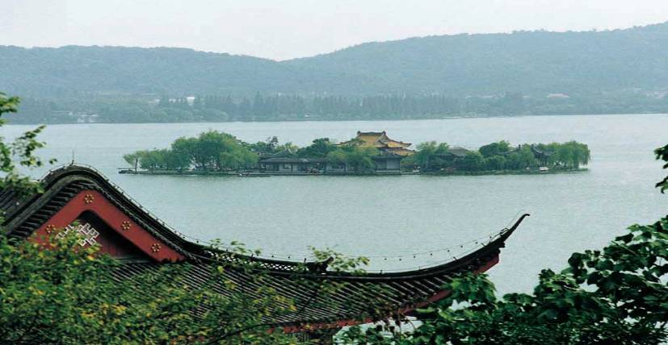
湖心亭
湖心亭看雪

Slide 6
（二）初读课文 感知“痴”行
1、教师范读，学生齐读
2、学生在预习的基础上，小组内疏通文意，大胆质疑
3、感知：谁在什么时候做了什么事？在文中找出最能评价他的字。
张岱，大雪夜间独去湖心亭看雪
“痴”——文眼

Slide 7
读准下列加下划线字的音：
崇祯
是日更定
毳衣炉火
雾凇沆砀
铺毡对坐
焉得更有此人
余强饮三大白
喃喃
(chóng zhēn)
(gēng)
(cuì)
(sōng) (hàng) (dàng)
(zhān)
(gèng)
(qiǎng)
(nán nán)

Slide 8
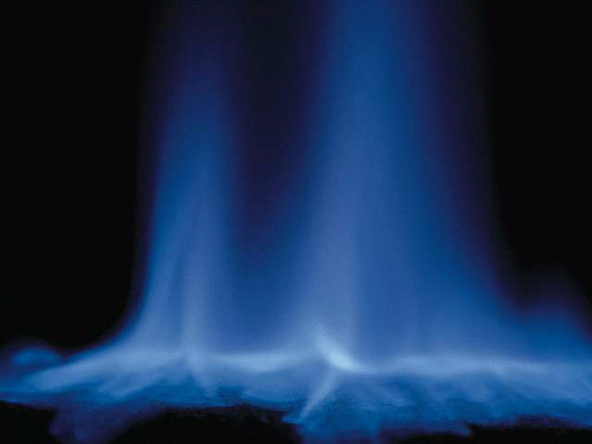
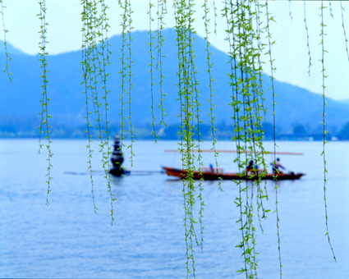
翻译课文
崇祯五年十二月，余住西湖。大雪三日，湖中人鸟声俱绝。
明崇祯五年十二月，我正住在西湖边。连续下了三天大雪，西湖中人、鸟的声音都没有了。
.
.

Slide 9
是日，更定矣，余拏一小舟，拥毳衣炉火，独往湖心亭看雪。雾凇沆砀，天与云与山与水，上下一白。湖上影子，惟长堤一痕，湖心亭一点，与余舟一芥，舟中人有两三粒而已。
这一天晚上八点了，我划一条小船， 抱着细毛皮衣和火炉，独自往湖心亭看雪。寒气弥漫，白茫茫一片，（只见）天和云、和山、和水，上下全是白色的。湖上映出的影子，只有（淡淡的）一道长堤的痕迹，一点湖心亭的轮廓，和我的一叶小舟，舟中的两三粒人影罢了。

Slide 10
到亭上，有两人铺毡对坐，一童子烧酒，炉正沸。见余大喜，曰：“湖中焉得更有此人？”拉余同饮。余强饮三大白而别。问其姓氏，是金陵人，客此。
来到湖心亭，看见还有两个人铺着毡子，面对面坐着，一个小书童在温酒 ，酒烧开了。（他们）见到我，喜出望外，说：“湖中怎么可能还有这种人？” 拽着我一起喝酒。我尽力喝下三大杯就告辞。问他们的姓名，他们说是金陵人，现客居这里。

Slide 11
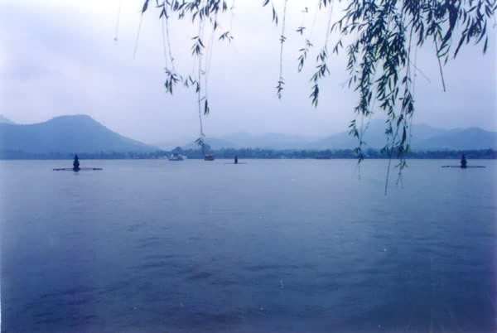

及下船，舟子喃喃曰：“莫说相公痴，更有痴似相公者。”
下船时，船夫嘟嘟哝哝地说：“别说相公痴，还有和您一样痴的人呢。”

Slide 12
如何看待张岱的“痴行”？从舟子的角度，请根据课文内容来谈谈。
大雪三日，湖中人鸟声俱绝。
更定
独往湖心亭看雪
张岱挑了一个别人都不会选择的时间——天寒地冻的晚上去看雪，可见他的“痴”。这里可以看出张岱特立独行、不随俗流的性格。

Slide 13
（三）再读课文 共赏“痴”景
1、 请一名学生朗读课文，其他学生找出文中描写雪景的句子。
2、你看到了一幅怎样的雪景？哪些关键字能给你提示？
明确：幽静深远，洁白广阔；“上下一白”“长堤一痕”“湖心亭一点”“与余舟一芥”“舟中人两三粒”
（试想：把量词分别换成“一条”“一座”“一艘”“两三个”有怎样的变化？）

Slide 14
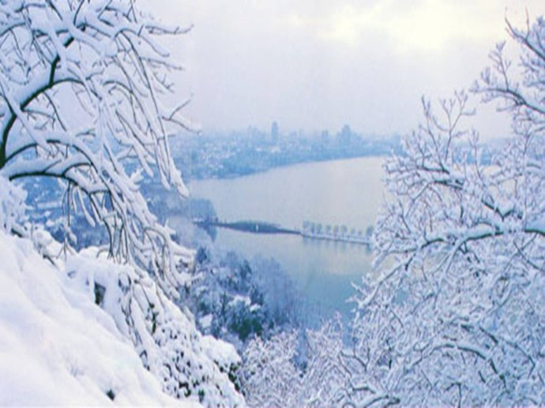
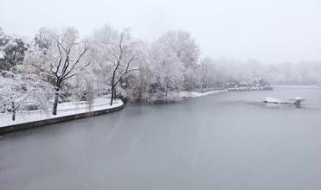
品读课文
独往看雪
举目皆白 天地苍茫 浩大气象
像一抹印痕的湖堤
墨点一般大小的亭
如草芥和米粒一样的小舟和舟中人
雾凇沆砀，天与云与山与
水，上下一白。
“一”字把夜晚里天空、云雾、湖水之间浑然莫辩的壮阔、朦胧而又凝静的美景展现出来。
湖上影子，惟长堤一痕、湖心亭一点、与余舟一芥、舟中人两三粒而已。
缩小式的夸张和比喻，和阔大的雪景形成对比。
写出了人和物在大自然中的渺小。
湖心亭看雪

Slide 15
品读课文
独往看雪
表达方式
雾凇沆砀，天与云与山与
水，上下一白。湖上影子，惟长堤一痕、湖心亭一点、与余舟一芥、舟中人两三粒而已。
描写
细描
白描
湖心亭看雪

Slide 16
作者通过这些高度准确而形象的数量词，暗写出视线的移动、景物的变化，给人一种似有若无的、依稀恍惚之感，符合雪夜景物隐约不清的特点，显得视野异常深远广阔，万物都融于天地之中（天人合一）。
文中的白描抓住了景物的突出特征来写，一痕、一点、一芥、两三粒高度抽象、概括，长与短、点与线、方与圆、多与少、大与小、动与静简洁概括，表现出悠远脱俗的情味。

Slide 17
张老师的话：
白描是一种描写的方法。原为中国画的一种技法，是一种不加色彩或很少用色彩而只用黑线在白底上勾勒物像的画法，作为一种描写方法是指抓住事物的特征，以质朴的文字寥寥几笔就勾勒出事物形象的描写方法。
《湖心亭看雪》中雪景的描写就使用了白描的手法。

Slide 18
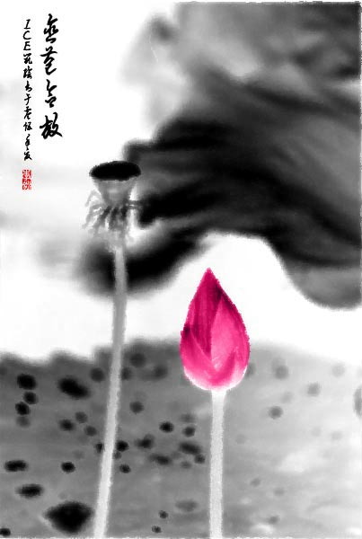
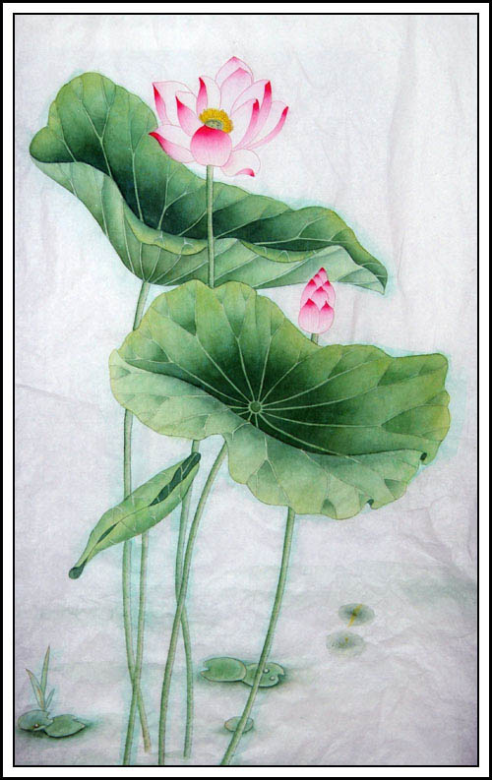
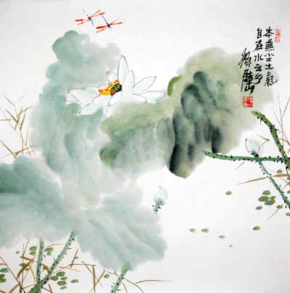
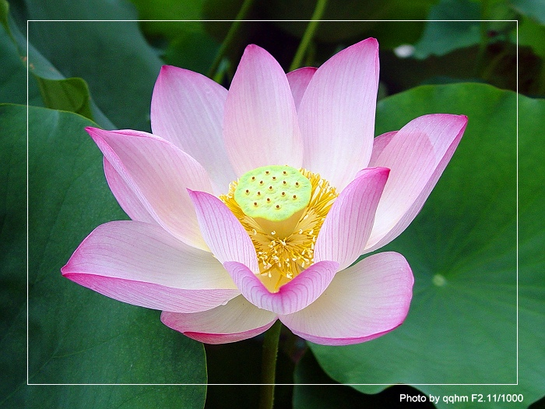
白描与渲染

Slide 19
白描手法用于写人的范例: (抽象、概括)
1、《秋思》马致远
枯藤老树昏鸦，小桥流水人家，古道西风瘦马，夕阳西下，断肠人在天涯，
2、 “他留着浓黑的胡须，目光明亮，满头是倔强的一簇簇直竖起来的头发……”
——唐韬《琐忆》中的鲁迅先生

Slide 20
细品“痴情”
张岱在湖心亭遇到了谁？他们做了什么事？心情如何？
舟子说“更有痴似相公者”，他们有什么相似之处？
金陵客，“拉余同饮”。
“大喜”“湖中焉得更有此人”——遇到知己后的惊喜
高雅脱俗的情趣——大雪后夜晚到湖心亭看雪
“客此”——都客居杭州

Slide 21
课题是“看”雪而不是“赏”雪，为什么？他是怀着怎样的心情前往湖心亭的呢？
细品“痴情”
提示一 张岱，字宗子，号陶庵、蝶庵，明山阴（今浙江绍兴）人。明末以前未曾出仕，一直过着布衣优游的生活。明末清初文学家。清兵南下灭亡了明朝，明亡后不仕，入山著书以终。有《陶庵梦忆》和《西湖梦寻》等，书中缅怀往昔风月繁华，追忆前尘影事，字里行间流露出深沉的故国之思和沧桑之感。
提示二 “陶庵国破家亡，无所归止，披发入山，骇骇为野人。故旧见之，如毒药猛兽，愕窒不敢与接。作自挽诗，每欲引决…… ”
——《〈陶庵梦忆〉自序》
明确：他为明王朝的局势担忧。他是痴迷于天人合一的山水之乐，而更多的是在山水之游中排解对国家前途的忧思。

Slide 22
满纸荒唐言，
一把辛酸泪。
都言作者痴，
谁解其中味!
痴迷于天人合一的山水之乐，排解对国家前途的忧思。

Slide 23
概括“痴”的内涵
痴迷于天人合一的山水之乐；
痴迷于世俗之外的高雅之趣；
痴迷于故国家园的梦忆之中。

Slide 24
拓展
孤高情怀有谁知，独与天地相往来。
一个人，登台长吟: 念天地之悠悠，独怆然而涕下；
一个人，登高作啸: 万里悲秋常作客,百年多病独登台；
一个人，独往湖心亭: 惟长堤一痕、湖心亭一点、与余舟一芥、舟中人两三粒而已；
一个人，寒江钓雪: 孤舟蓑笠翁，独钓寒江雪……
让我们一起回顾大家非常熟悉的柳宗元的《江雪》吧。
（假设时空倒流，张岱在湖心亭上遇到钓鱼的柳宗元，你认为张岱会认他为知己吗？）

Slide 25
小结：
痴行
大雪夜独行
湖心亭看雪
痴人
痴景
（奇景）
（白描）
上下一白
痴迷于天人合一的山水之乐，排解对国家前途的忧思。
一痕、一点、
一芥、两三粒
痴情
（雅趣）
痴—醉情自然

Slide 26
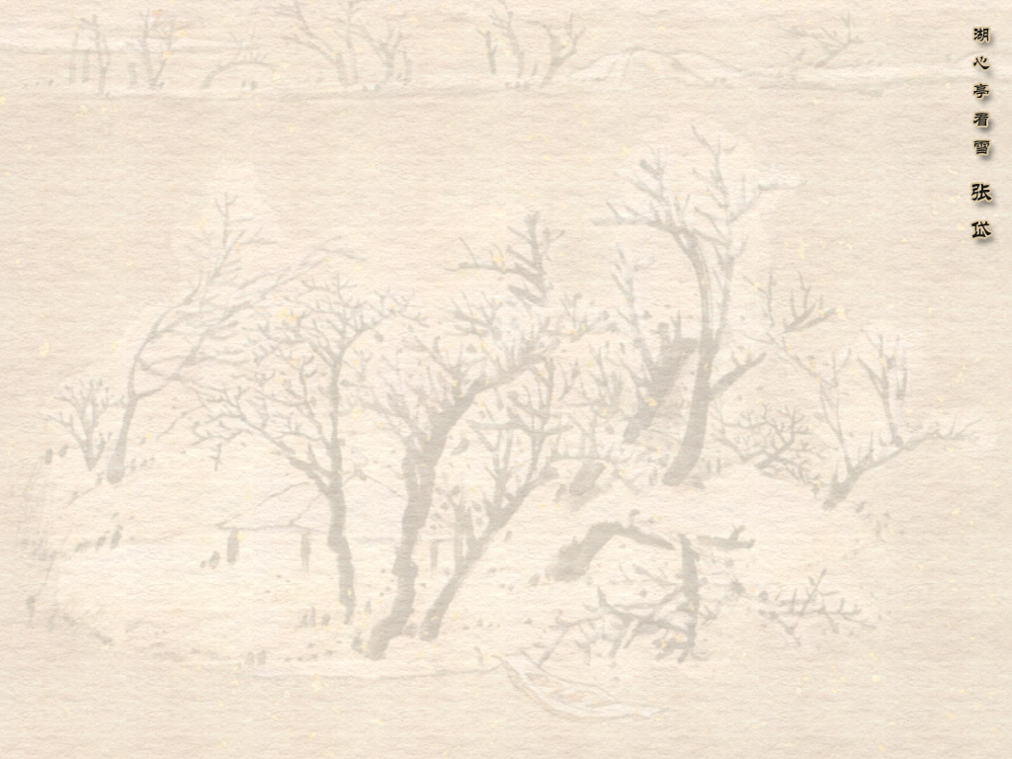
有一种画轴，静静垂于厅堂之侧，以自己特有的淡雅、高洁，惹人喜爱。在我国古典文学宝库中，就垂着这样两轴精品：宋苏东坡的《记承天寺夜游》和明张岱的《湖心亭看雪》。
----梁衡《秋月冬雪两轴画》

Slide 27
（四）三读课文 感悟“痴”心
1、请一名学生读，其他同学思考：作者与金陵客是相见甚欢吗？他们能成为朋友吗？为什么？
明确：不是，文中“拉”、“强”、“三大白”表明作者并不热衷，扰乱了他“独往”看雪的初衷。表明张岱是一个不轻易与人为伍，清高孤独的人。

